Slide 1
Rolnictwo w krajach rozwijających się
WYKŁAD 9
06.06.2010

Slide 2
Plan wykładu
Rolnictwo w krajach rozwijających się – informacje podstawowe
Specyfika rolnictwa w poszczególnych regionach świata
Rolnictwo a rozwój gospodarczy: szansa czy ciężar???
„Lekarstwo”: reforma rolna
Rolnictwo a industrializacja

Slide 3
1. Informacje podstawowe
Wysoki wskaźnik zaludnienia terenów wiejskich w krajach rozwijających się: średnio około 70% ogółu ludności, z czego większość znajduje zatrudnienie w rolnictwie
Jednocześnie: wysoki wskaźnik niedożywienia, analfabetyzmu i nierówności na terenach wiejskich
3,5 miliarda ludzi mieszka na obszarach wiejskich, ¼ z nich w warunkach chronicznego niedożywienia
65% światowej produkcji rolnej wytwarzana jest w krajach rozwijających się

Slide 4
2. Rolnictwo w różnych regionach
Ameryka Łacińska:
latyfundia (zatrudnienia dla minimum 12 osób) i minifundia (zbyt małe by zapewnić utrzymanie dla 1 rodziny)
1,3% właścicieli ziemskich posiada 71,6% ziem uprawnych
Azja:
Zbytnia fragmentacja i przeludnienie
Brak środków na rozwój (brak dostępu do kredytów)
Afryka:
produkcja rolna na własne potrzeby
Problemy z prawem własności
Rolnictwo ekstensywne

Slide 5
3. Rolnictwo a rozwój gospodarczy
Historyczne koncepcje: fizjokratyzm, agraryzm, idea spółdzielczości
Im wyższe PKB per capita, tym niższy udział rolnictwa w PKB, bo:
Mniejsza część dochodu przeznaczana na żywność
Zwiększenie produktywności w rolnictwie: mniejsza ilość środków przeznaczana na wyżywienie społeczeństwa
Dlatego: to przemysł liczy się w rozwoju… czy aby na pewno??? – w wielu krajach skierowanie środków na promocję przemysłu i urbanizacji, skutki często katastrofalne, przewartościowanie koncepcji

Slide 6
„Zielona rewolucja”
Problem głodu i niedożywienia na świecie nasilił się pod koniec lat 50. XX wieku, do łask powróciła m.in. teoria maltuzjańskiej pułapki;
Odpowiedzią tzw. zielona rewolucja, czyli zespół programów rozwoju rolnictwa, wprowadzonych przez Organizację Narodów Zjednoczonych ds. Żywności i Rolnictwa (FAO) w latach 60. XX wieku, mających na celu zwiększenie produkcji roślin uprawnych i zlikwidowanie zjawiska głodu na świecie, dzięki wprowadzeniu nowych, wydajnych odmian;
W Azji Południowej i Południowo-Wschodniej zastosowano wysokoplenne odmiany pszenicy i ryżu;
W efekcie Indie z importera stały się eksporterem żywności, jednak program jako całość w znacznej mierze zawiódł pokładane w nim nadzieje…

Slide 7
3. Rolnictwo i rozwój
Dylemat polityka:
wysokie ceny żywności mogą zachęcić rolników do unowocześniania i zwiększania produkcji oraz zwiększania ich zysków
Niskie ceny żywności są korzystne dla przemysłu i mieszkańców miast i minimalizują presję inflacyjną
Eksport żywności zwiększa rezerwy walutowe, ale może odbywać się kosztem zaopatrzenia rynku wewnętrznego
Opodatkowanie sektora rolnego to zyski dla rządu, lecz jednocześnie przesłanka dla farmerów do ograniczenia produkcji

Slide 8
4. Reforma rolna
Strategiczny instrument rozwoju wsi i rolnictwa w ujęciu ekonomii rozwoju
Dotyczy przede wszystkim zmian w podziale ziemi
Następstwo uzyskania niepodległości bądź obalenia dotychczasowego rządu
Określenie m.in. dopuszczalnych obszarów gospodarstw
Czasem: kolektywizacja lub osłabienie dominacji wielkich właścicieli ziemskich
Zawsze: interwencja państwa
Skutek: pozytywny tylko w przypadku wysokiej kultury rolnej przed reformą: Tajwan, Korea Południowa, Filipiny…
Od lat 80. XX wieku: reforma rolna jako instrument ułatwiający aktywizację zawodową rolników i ekspansję gospodarki rynkowej
Strategia liberalna: już nie zmiany układów własnościowych, lecz uwolnienie cen produktów rolnych i środków produkcji

Slide 9
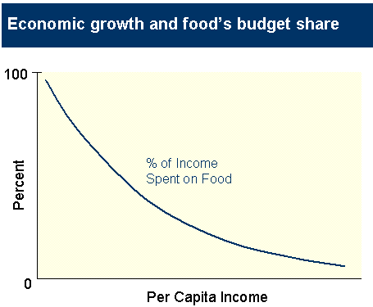

Slide 10
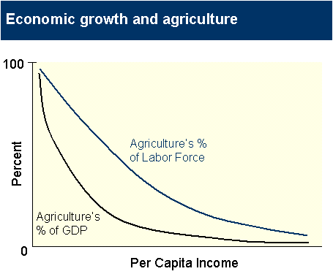
GDP:

Slide 11
5. Rolnictwo a industrializacja
Sektor rolny zapewnia główny rynek zbytu na produkty rzemieślnicze: zarówno środki trwałe (np. systemy nawadniania) i dobra konsumpcyjne (np. rowery)
Rozwinięty sektor rolny pozwala na zaspokojenie potrzeb żywnościowych ludności miejskiej
Sektor rolny zapewnia dopływ siły roboczej dla przemysłu (model Lewisa)
Często eksport produktów rolnych zapewnia dopływ walut obcych niezbędny do funkcjonowania i rozwoju gospodarki (w tym również przemysłu)
Rolnictwo zapewnia część „materiałów” dla przemysłu (bawełna, tytoń, sizal itd.)
Z kolei przemysł wspiera sektor rolny poprzez produkcję towarów niezbędnych do jego unowocześnienia (maszyny rolnicze, nawozy)
Przemysł zapewnia przeróbkę części towarów rolnych (i tym samym rynek zbytu)

Slide 12
Strategie industrializacji w krajach rozwijających się
WYKŁAD 10
06.06.2010

Slide 13
Plan prezentacji
Industrializacja jako jedna z możliwych ścieżek rozwoju
Strategie industrializacji
Substytucja importu: definicja, zastosowanie, wady i zalety
Promocja eksportu: definicja, korzyści
Koncepcja „developmental state”
Case study: Japonia, Korea Południowa, Singapur, Meksyk

Slide 14
Albo industrializacja albo…?
Alternatywne koncepcje rozwoju:
Liberalna (monetarystyczna, ortodoksyjna)
Gospodarki otwartej
Rozwoju rolniczego
Redystrybucyjna
Industrializacji
Zwykle: koncepcja oparta na łączeniu poszczególnych strategii
Dobór strategii zależy od dostępnych surowców,
sytuacji politycznej, wielkości gospodarki…

Slide 15
Strategie industrializacji
Substytucja importu
Orientacja na eksport
Uprzemysłowienie oparte na rolnictwie
Uprzemysłowienie oparte na surowcach naturalnych
Rozwój małych i średnich przedsiębiorstw
Okręgi („clusters”) przemysłowe
Inwestycje zagraniczne

Slide 16
Substytucja importu
Industrializacja „wbrew rynkowi”
Zastępowanie importu produkcją krajową
Kluczowa rola państwa
Często prowadzi do wytworzenia się bardzo zdywersyfikowanej struktury produkcji

Slide 17
Orientacja na eksport
Industrializacja „z pomocą” rynku światowego
Kluczowa rola rynku
Wykorzystanie koncepcji przewagi komparatywnej
Zwykle prowadzi do niezdywersyfikowanej struktury produkcji

Slide 18
Państwo prorozwojowe (developmental state)
Państwo prowadzące aktywną (interwencjonistyczną) politykę gospodarczą mającą na celu przyspieszenia tempa rozwoju gospodarczego;
Aktywne przyspieszanie industrializacji przy pomocy narzędzi polityki gospodarczej;
Przede wszystkim Państwa Azji Południowo-Wschodniej;
Pierwowzór: Japonia;
Obecnie dylemat: czy sukces „azjatyckich Tygrysów” możliwy do powtórzenia np. w Afryce???

